Slide 1
POWER POINT PRESENTATION
머구버스
<소프트웨어 설계>
5조
엄소연
박준현
김병섭
팀원 강민슬
조장 이희정

Slide 2
목차
01
프로젝트 개요
06
소프트웨어 주요 기능
02
프로젝트 관리
07
테스트 계획 및 결과
03
시스템 기능 및 동작
08
프로젝트 이슈사항
04
시스템 아키텍쳐
09
시연 동영상
05
소프트웨어 상세 설계
10
GitHub 업로드 결과
& 참고자료

Slide 3
1. 프로젝트 개요
대구시에서 제공하는 공식 버스 도착 예상 정보 앱이 없으므로 대구시민이 버스에 대한 정보를 쉽게 알 수 있는 앱 제공
도착 예상 시간을 통해 사용자들의 효율적인 시간 활용이 가능해짐.
기존의 대구버스와 달리 노약자나 장애우들이 선택적으로 저상버스를 탈 수 있게 됨.
불규칙한 배정 시간으로 인해 놓치기 쉬웠던 첫차와 막차 버스에 대한 정보를 쉽게 확인하여 탑승 준비를 미리 할 수 있음.
버스 대기 시간이 긴 경우, 콜택시 회사 정보를 제공하여 편리하게 택시를 배정받을 수 있음.

Slide 4
2. 프로젝트 관리
2.1 팀원별 역할
이희정 – 전체 일정 조율 및 역할 분배, 콜택시 정보 제공과 전화 연결 기능 구현
강민슬 – 첫차 및 막차 버스 검색 기능, Web Crawling 구현
김병섭 - 버스정류장 검색화면 및 버스 도착 예정 정보화면 구현
박준현 – 즐겨찾기 기능, Data Base 구현
엄소연 – 전체 GUI 설계, 광고 기능 구현
팀 원 전체 – 요구 분석, 전체 디자인 컨셉 설계, Architecture 설계, 각종 테스트

Slide 5
2. 프로젝트 관리
2.2 프로젝트 일정
전체 일정 : 2019.09.17.(화) ~ 2019.12.14.(토)
요구 분석 일정 : 2019.09.17.(화) ~ 2019.09.24.(화)
설계 일정 : 2019.09.25.(수) ~ 2019.11.09.(토)
구현 일정 : 2019.11.10.(일) ~ 2019.12.08.(일)
테스트 일정 : 2019.12.09.(월) ~ 2019.12.14.(토)

Slide 6
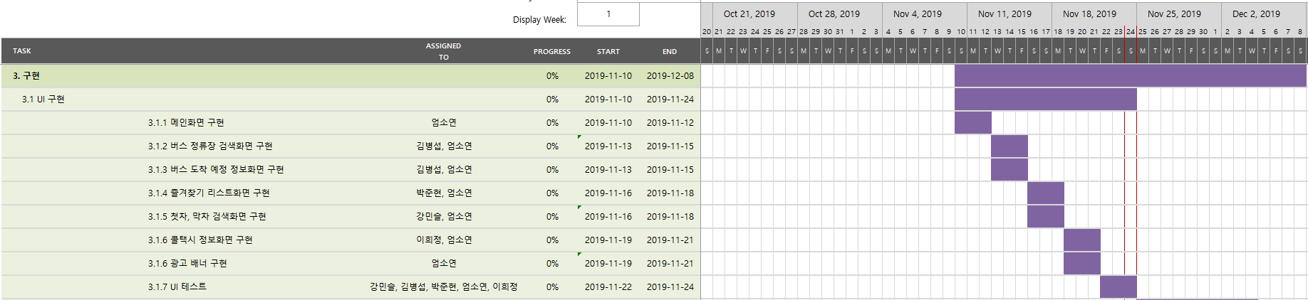
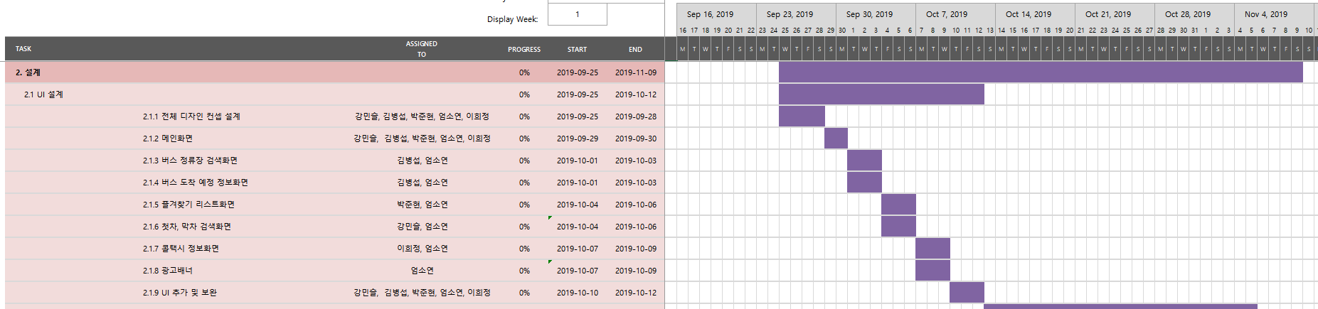
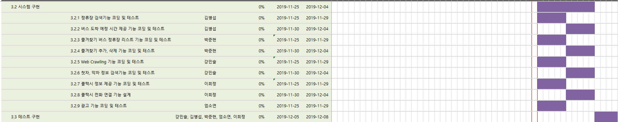
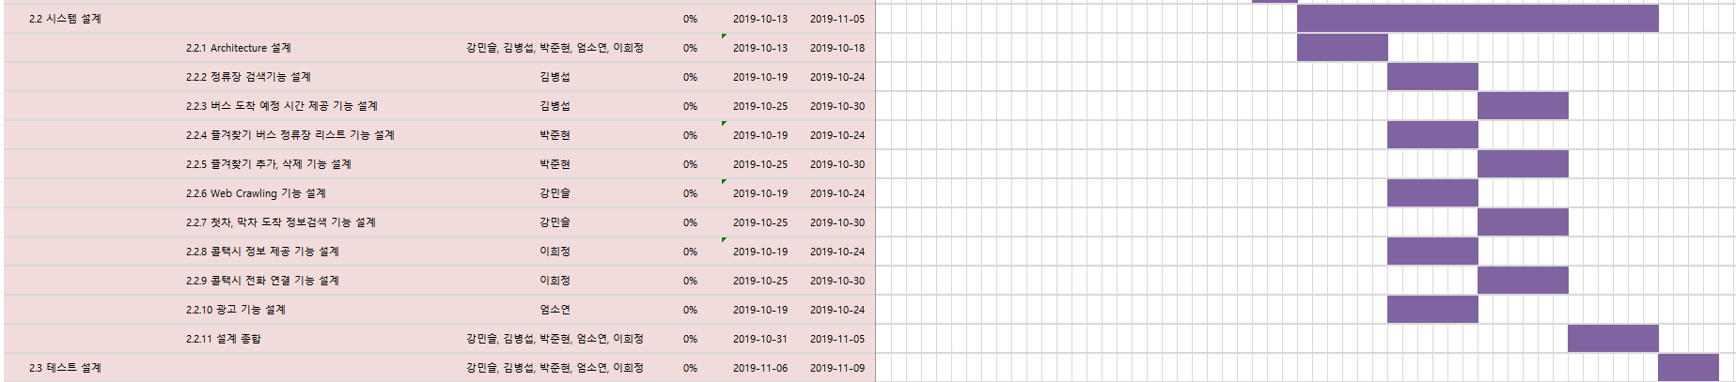
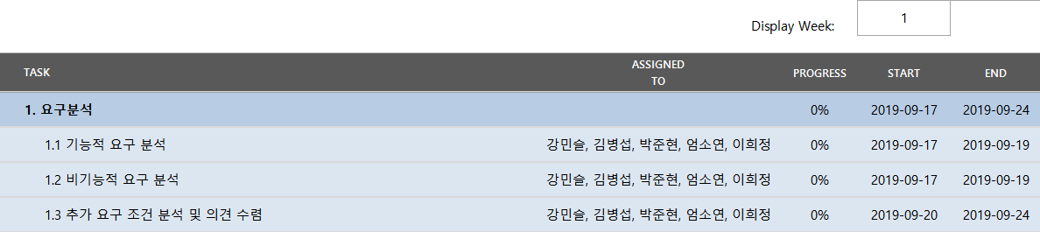
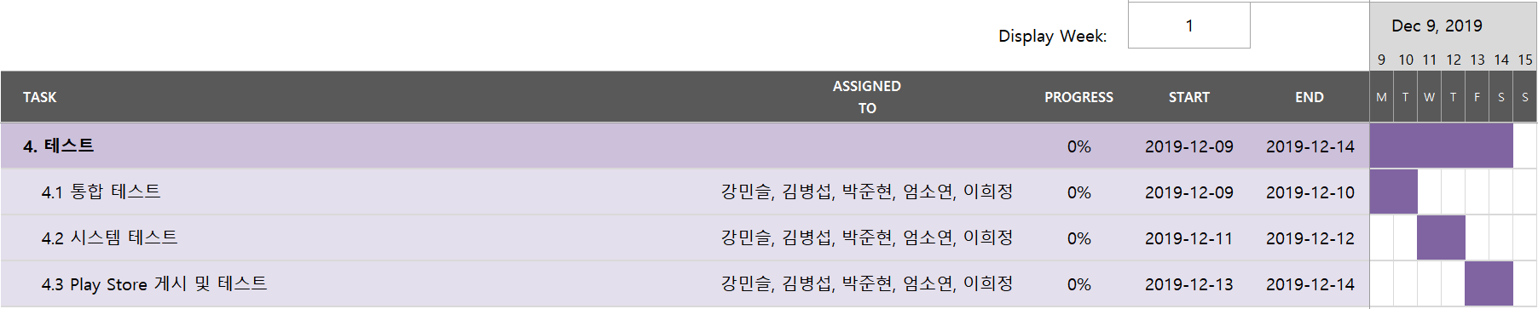
2. 프로젝트 관리
2.2 프로젝트 일정

Slide 7
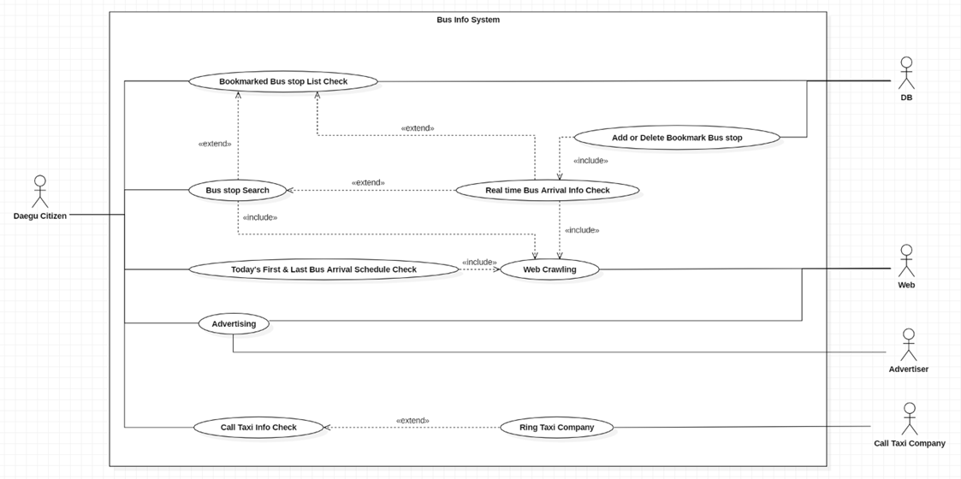
3. 시스템 기능 및 동작
3.1 Use-case Diagram

Slide 8
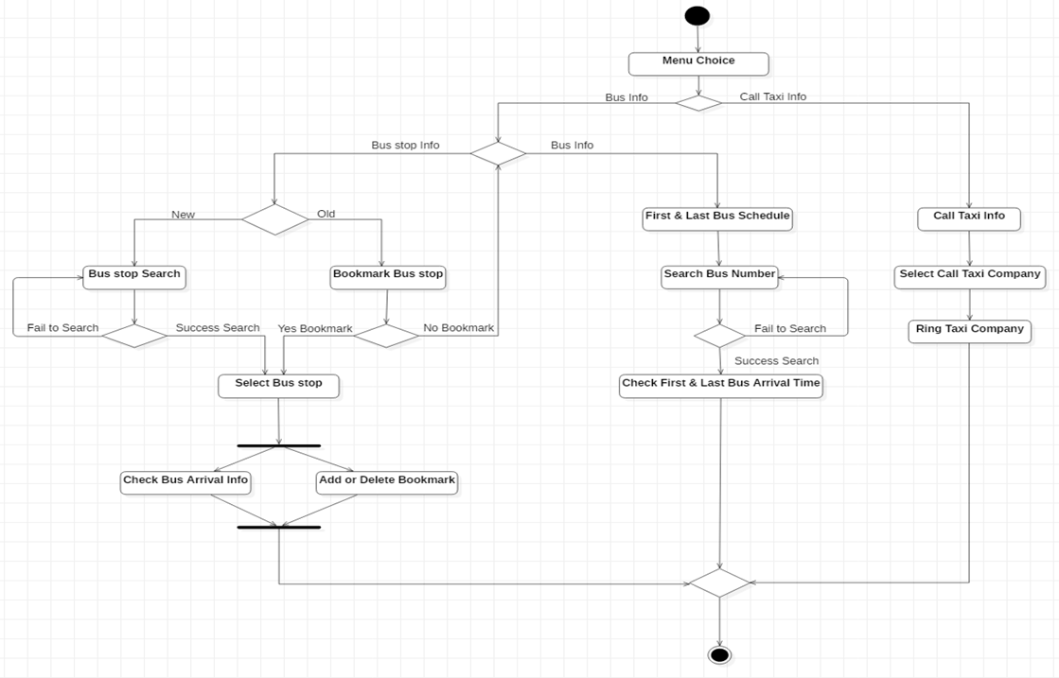
3. 시스템 기능 및 동작
3.2 Activity Diagram

Slide 9
4. 시스템 아키텍쳐
4.1 사용된 HW/SW 툴
HW
Intel® Core(TM) i7-8550U CPU @ 1.80GHz, 1992Mhz, 4코어, 8논리 프로세서
8GB RAM
x64 기반 PC
SW
안드로이드 스튜디오 3.5.2버전

Slide 10
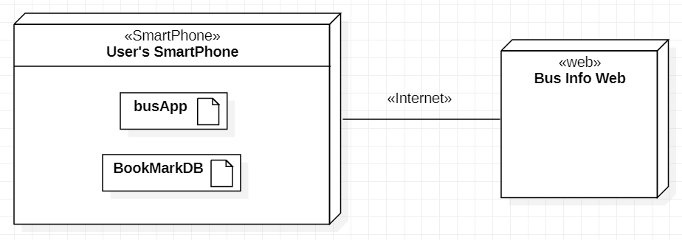
4. 시스템 아키텍쳐
4.2 시스템 모델
4.2.1 Deployment Diagram

Slide 11
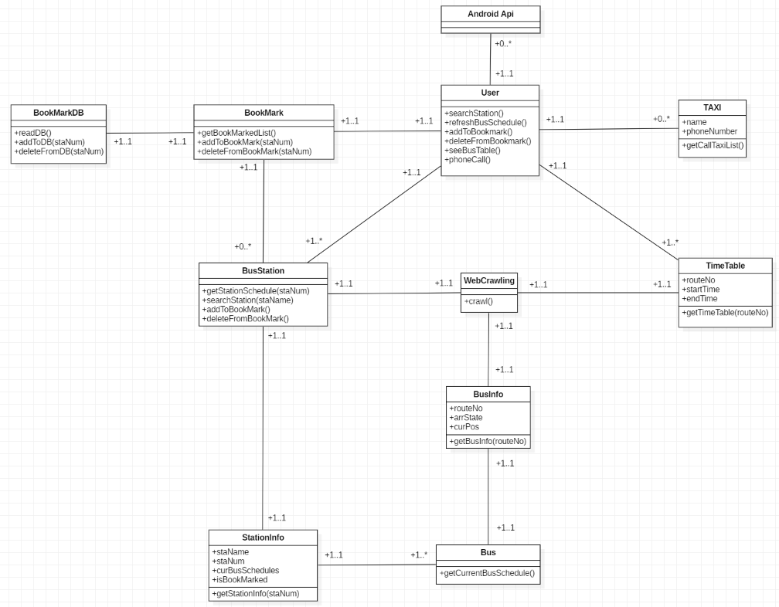
5. 소프트웨어 상세설계
5.1 정적 모델
5.1.1 Class Diagram

Slide 12
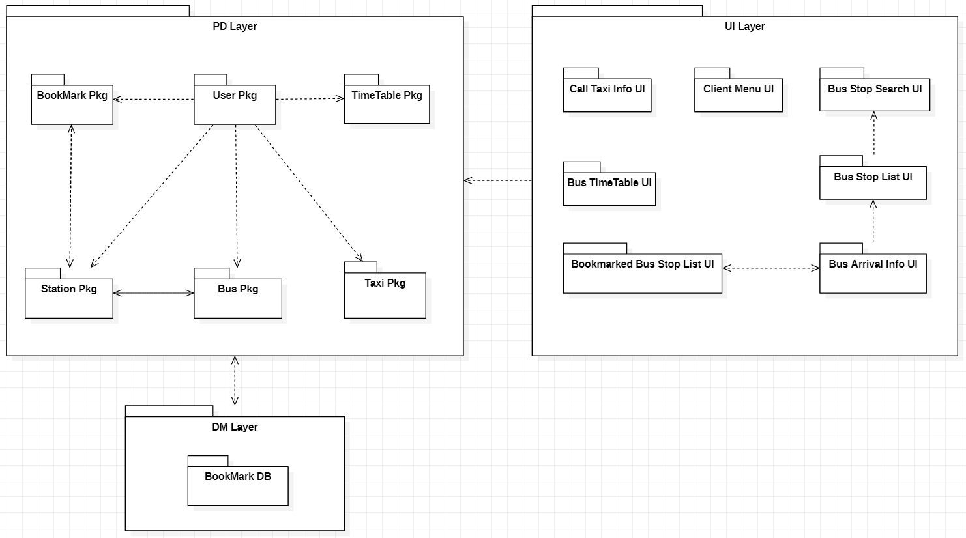
5. 소프트웨어 상세설계
5.1.2 Package Diagram

Slide 13
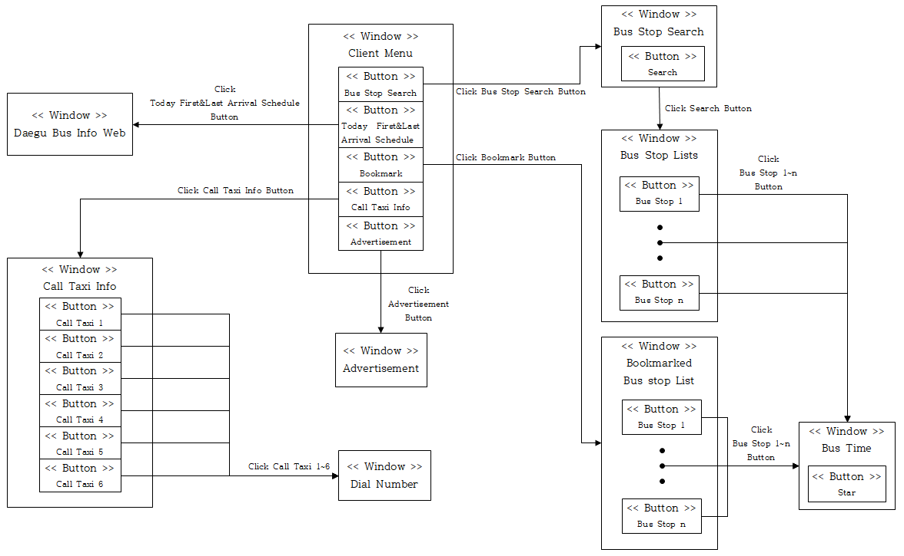
5. 소프트웨어 상세설계
5.2 GUI설계
5.2.1 Window Navigation Diagram

Slide 14
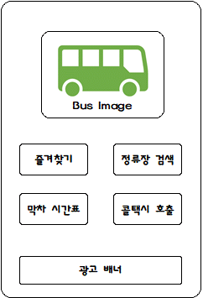
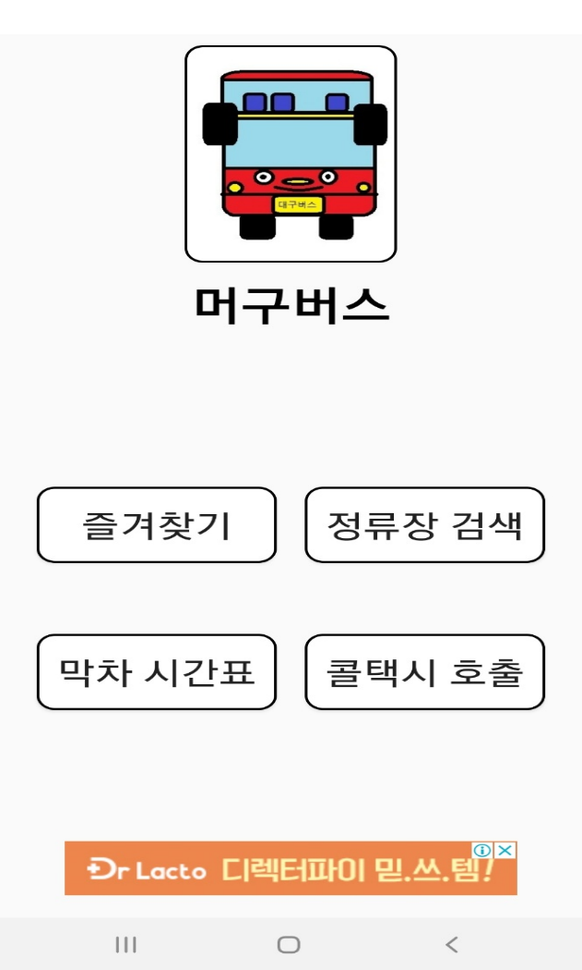
5. 소프트웨어 상세설계
5.2.2 Window Layout Diagram & Capture Image
<<Main Window>>

Slide 15
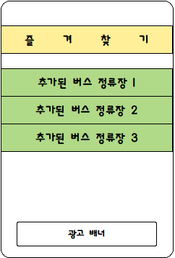
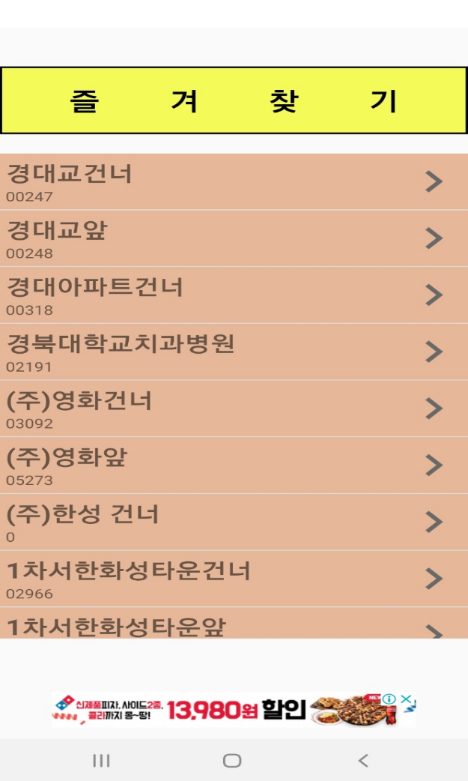
5. 소프트웨어 상세설계
5.2.2 Window Layout Diagram & Capture Image
<<Bookmarked Bus Stop List Window>>

Slide 16
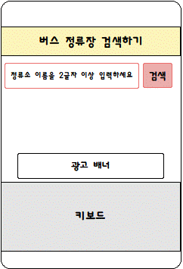
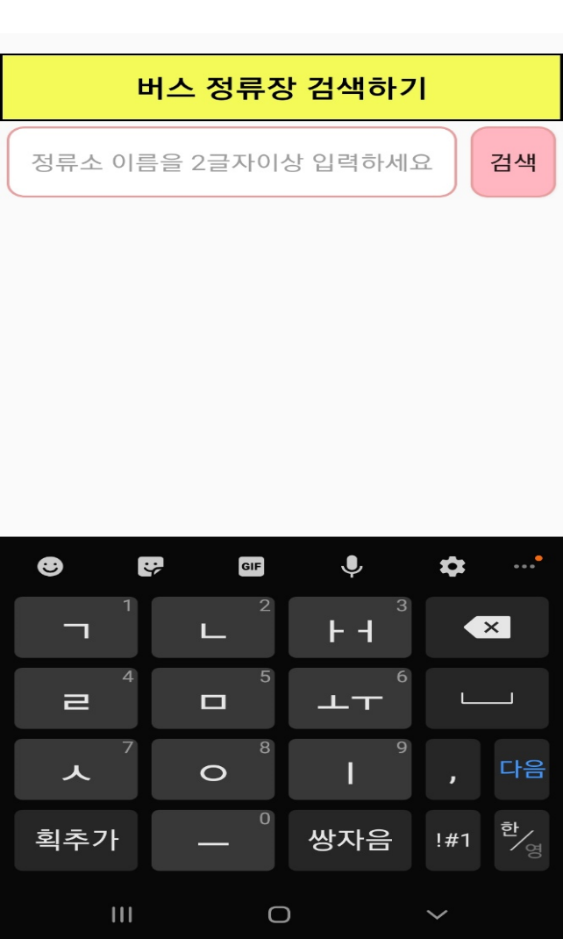
5. 소프트웨어 상세설계
5.2.2 Window Layout Diagram & Capture Image
<<Bus Stop Search Window>>

Slide 17
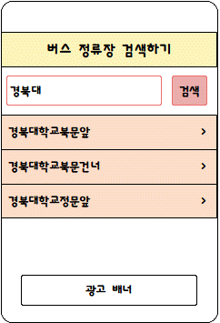
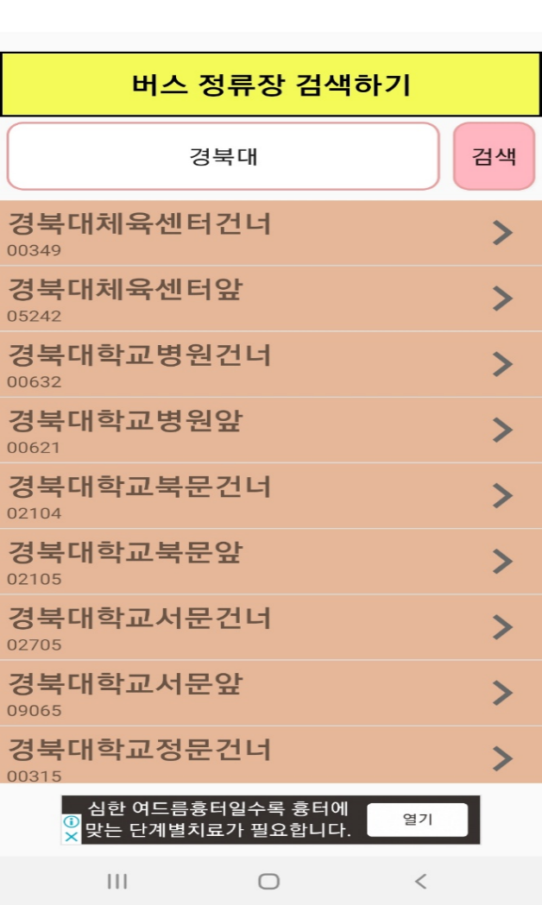
5. 소프트웨어 상세설계
5.2.2 Window Layout Diagram & Capture Image
<<Bus Stop List Window>>

Slide 18
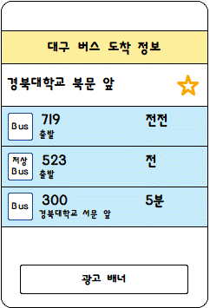
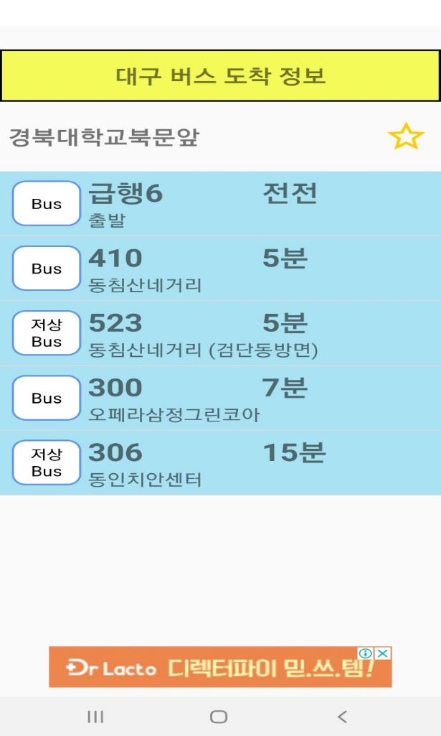
5. 소프트웨어 상세설계
5.2.2 Window Layout Diagram & Capture Image
<<Bus Time without Bookmarking >>

Slide 19
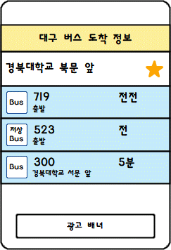
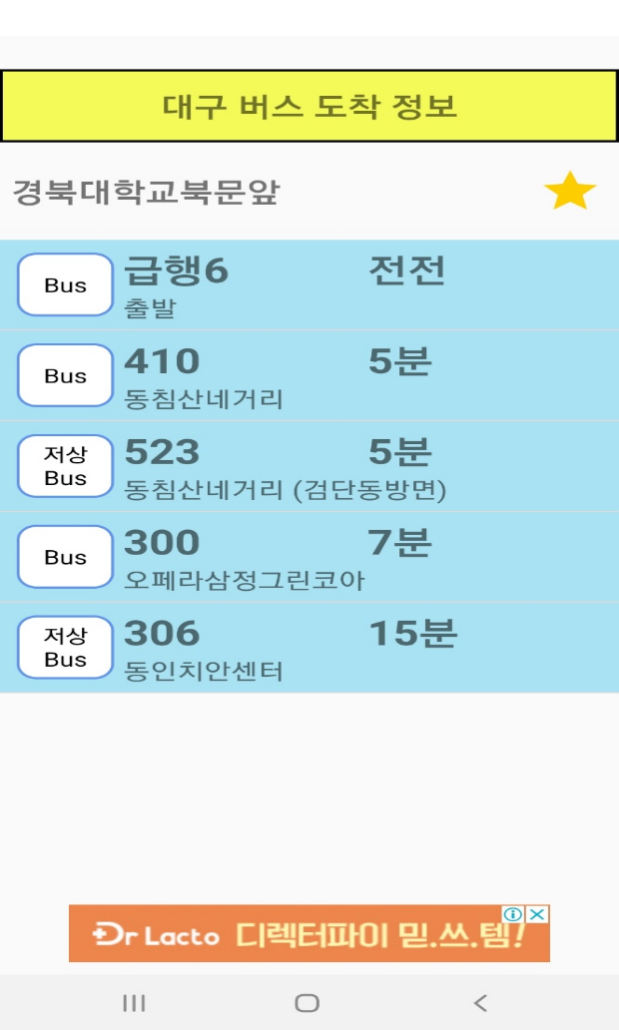
5. 소프트웨어 상세설계
5.2.2 Window Layout Diagram & Capture Image
<<Bus Time with Bookmarking >>

Slide 20
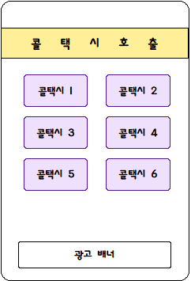
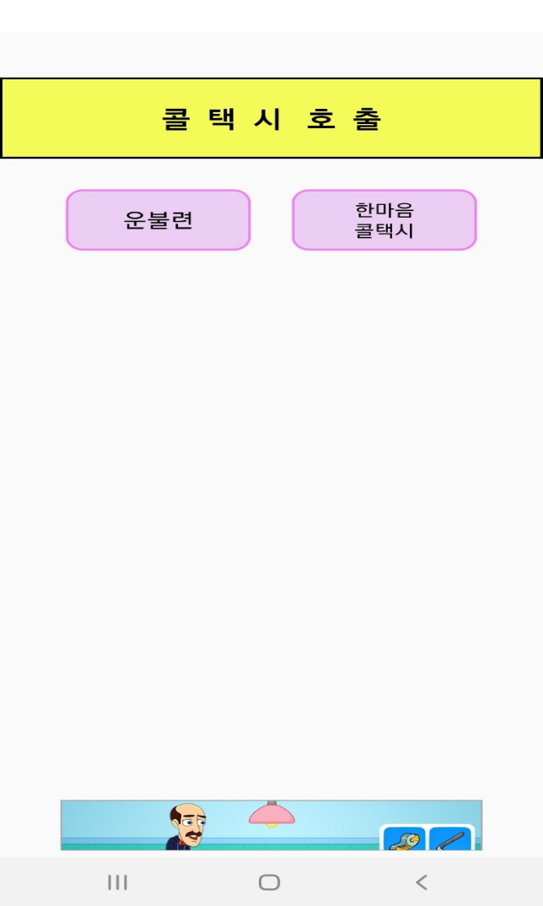
5. 소프트웨어 상세설계
5.2.2 Window Layout Diagram & Capture Image
<<Call Taxi Info Window>>

Slide 21
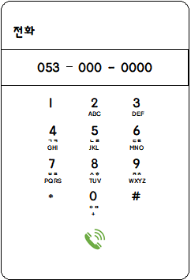
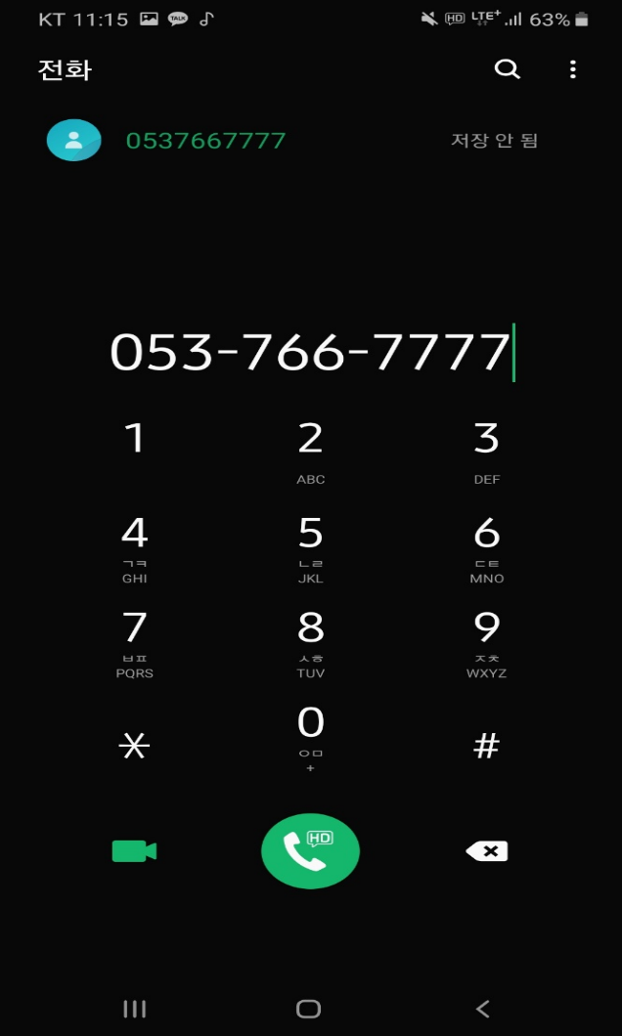
5. 소프트웨어 상세설계
5.2.2 Window Layout Diagram & Capture Image
<<Ring Taxi Company Window>>

Slide 22
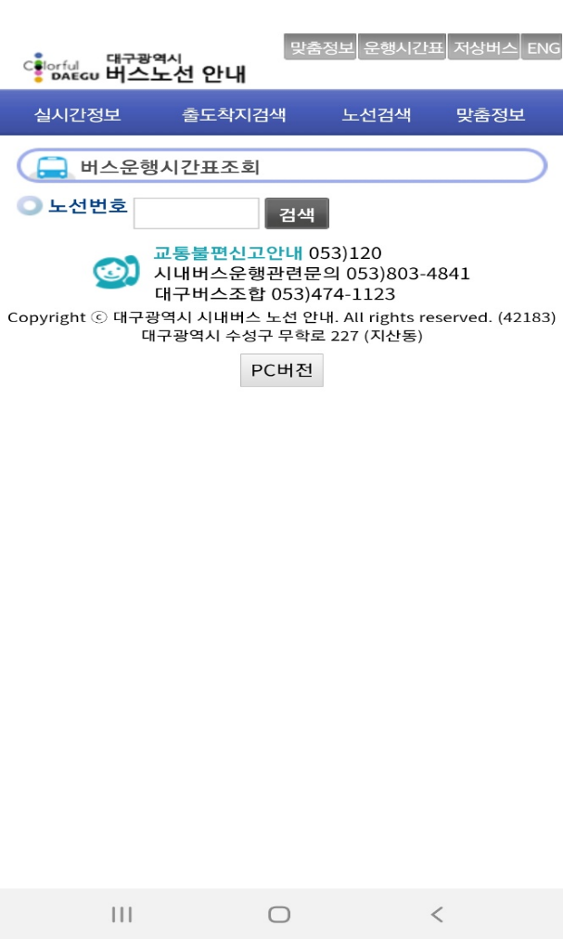
5. 소프트웨어 상세설계
5.2.2 Window Layout Diagram & Capture Image
<<Daegu Bus Info Web Window>>
대구광역시 버스노선안내 홈페이지 연결 (정류장 별 첫차, 막차 시간정보 표시)

Slide 23
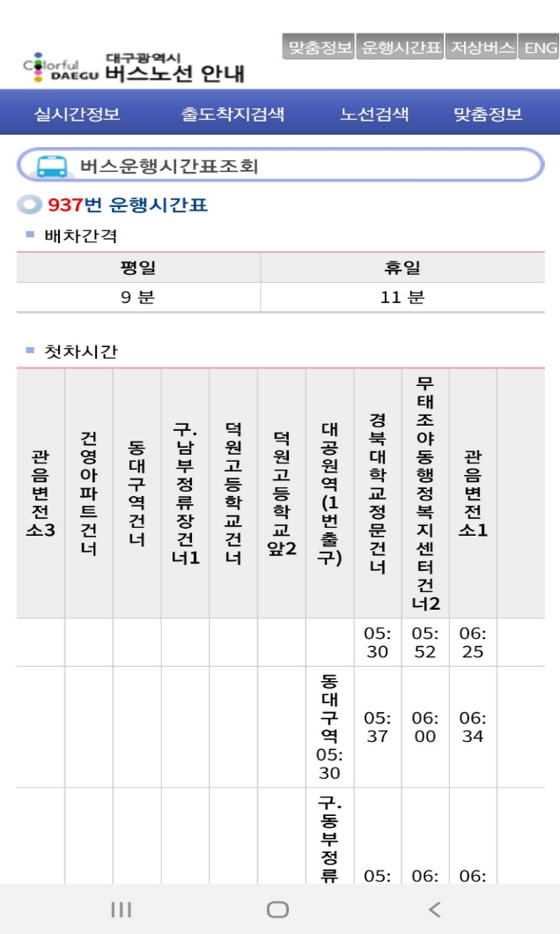
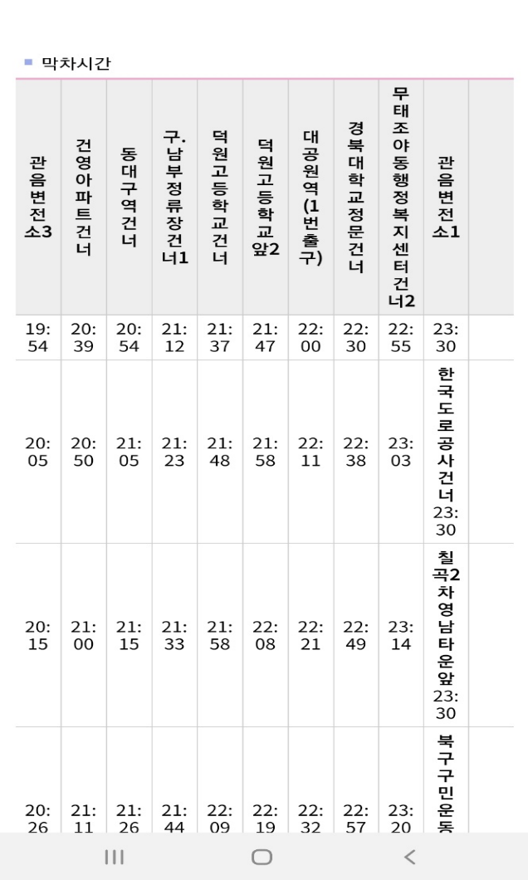
5. 소프트웨어 상세설계
5.2.2 Window Layout Diagram & Capture Image
<<Daegu Bus Info Web Window>>

Slide 24
5. 소프트웨어 상세설계
5.3 데이터 설계
DB Table
Attribute | staNum – Primary Key (버스 정류장 고유 번호) | staName (버스 정류장 이름)
Data type | char[10] | char[30]

Slide 25
6. 소프트웨어 주요기능
Bus Stop Search
Real time Bus Arrival Info Check
Today’s First & Last Bus Arrival Schedule Check
Bookmark Bus Station
Call Taxi Info Check & Ring Taxi Company

Slide 26
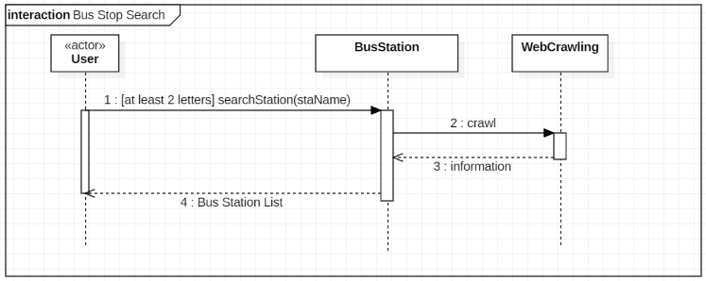
6. 소프트웨어 주요기능
6.1 Sequence Diagram
6.1.1 Bus Stop Search

Slide 27
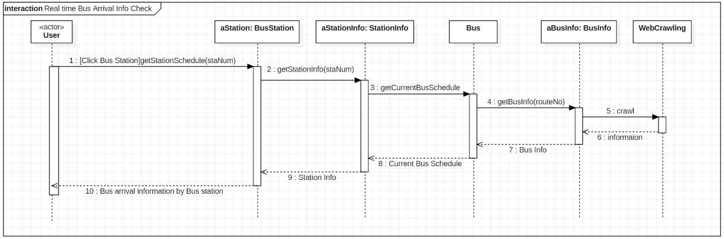
6. 소프트웨어 주요기능
6.1.2 Real time Bus Arrival Info Check

Slide 28
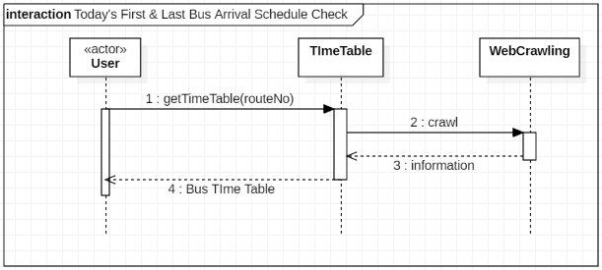
6. 소프트웨어 주요기능
6.1.3 Today’s First & Last Bus Arrival Schedule Check

Slide 29
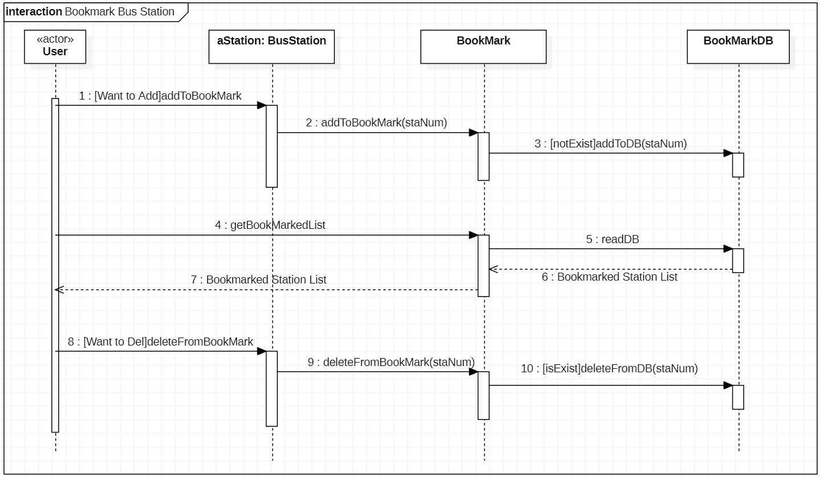
6. 소프트웨어 주요기능
6.1.4 Bookmark Bus Station

Slide 30
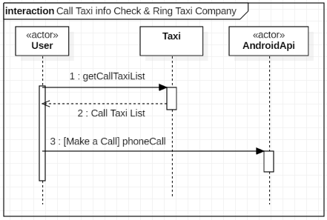
6. 소프트웨어 주요기능
6.1.5 Call Taxi Info Check & Ring Taxi Company

Slide 31
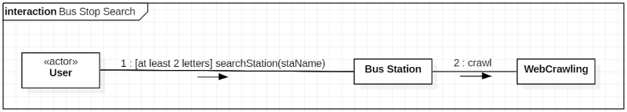
6. 소프트웨어 주요기능
6.2 Communication Diagram
6.2.1 Bus Stop Search

Slide 32
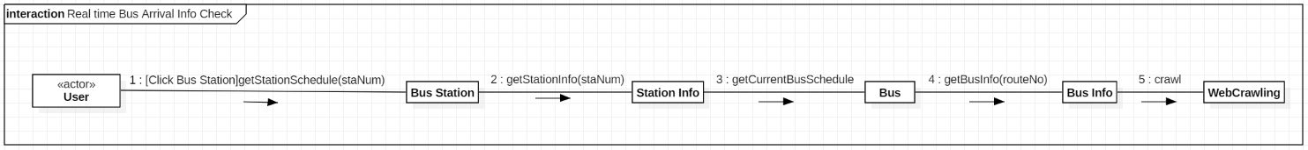
6. 소프트웨어 주요기능
6.2.2 Real time Bus Arrival Info Check

Slide 33
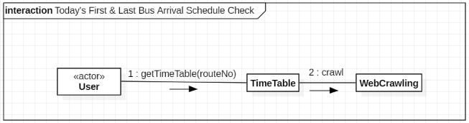
6. 소프트웨어 주요기능
6.2.3 Today’s First & Last Bus Arrival Schedule Check

Slide 34
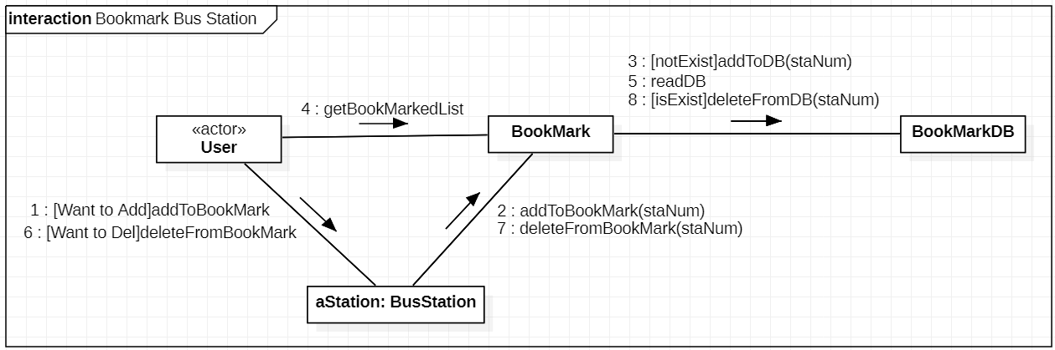
6. 소프트웨어 주요기능
6.2.4 Bookmark Bus Station

Slide 35
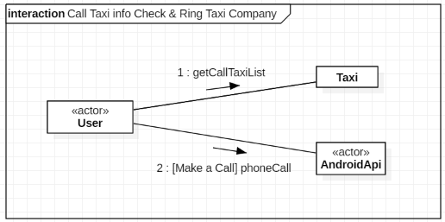
6. 소프트웨어 주요기능
6.2.5 Call Taxi Info Check & Ring Taxi Company

Slide 36
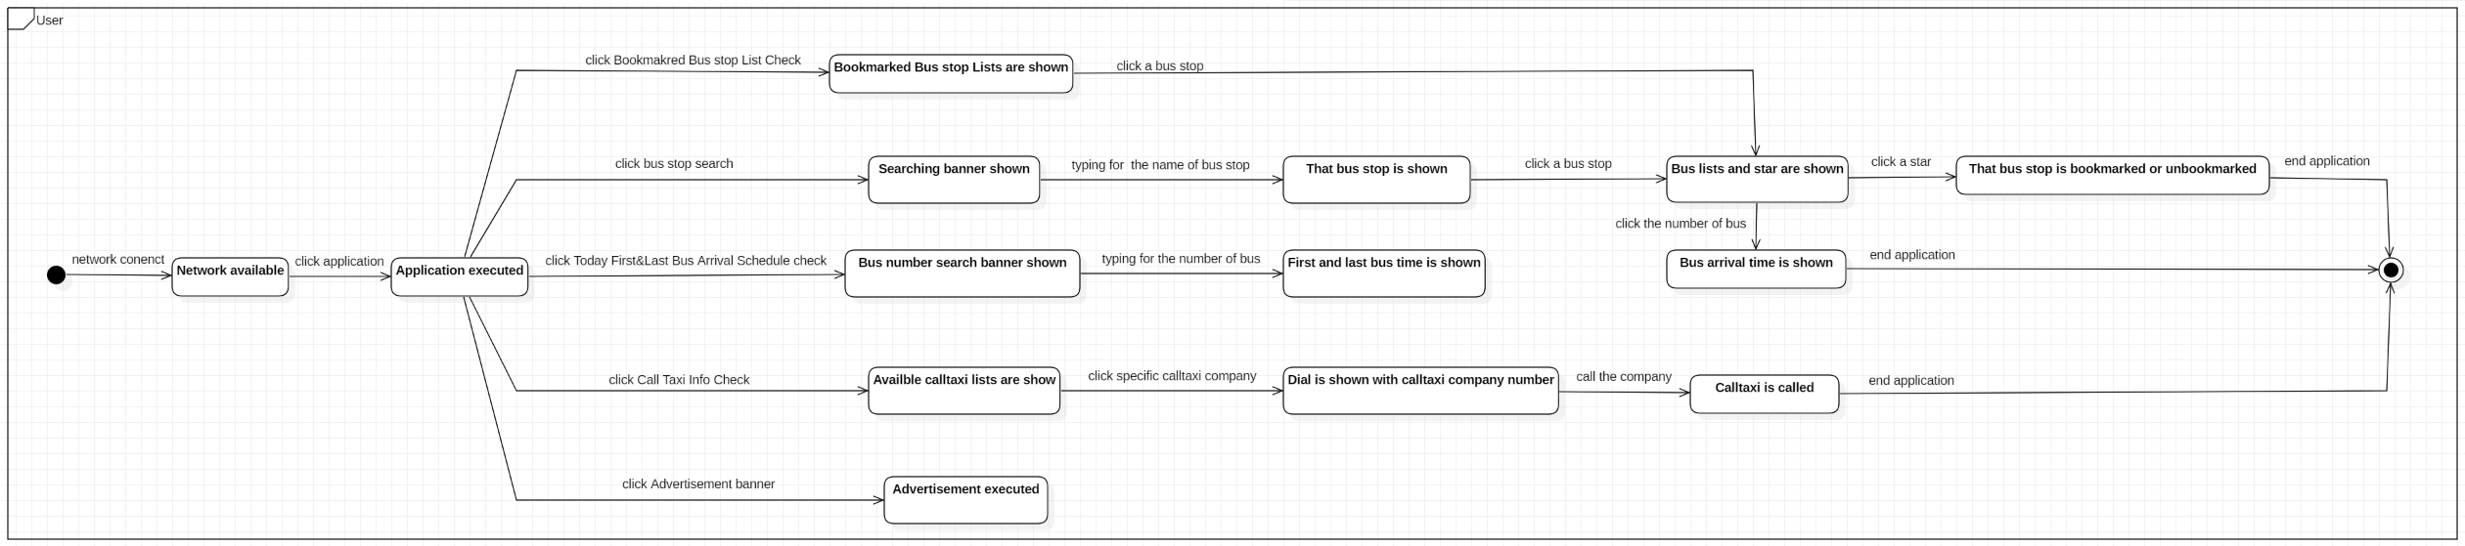
6. 소프트웨어 주요기능
6.3 State Machine Diagram

Slide 37
7. 테스트 계획 및 결과
7.1 Bus stop Search
이름 | Bus stop Search | 번호 | 1
Test Plan |  | Test Result | Reference
1. 사용자는 메인화면에서 “정류장 검색”버튼을 눌러 시작함. |  | P
2. 사용자가 정류장 검색 화면에서 Edittext에 특정 단어를 입력한 후 “검색” 버튼을 누름. |  | P
3.1 인터넷이 연결되어 있지 않을 시, 인터넷 연결하라는 문구가 떠야함. |  | - | “검색”버튼이 “요청중”상태로 변화
3.2 내가 입력한 검색어와 관련 있는 정류장 목록들을 받아와서 리스트 뷰로 확인이 가능해야 함. |  | P
4. 사용자가 검색 결과 중 특정한 정류장을 선택하면 그 정류장의 현재 버스 도착 예정정보를 보여주는 화면이 보여야 함. |  | P

Slide 38
7. 테스트 계획 및 결과
7.2 Real time Bus Arrival Info Check
이름 | Real time Bus Arrival Info Check | 번호 | 2
Test Plan |  | Test Result | Reference
1. 사용자는 정류장 검색 결과 리스트에서 원하는 정류장을 선택하거나 즐겨찾기 목록에서 원하는 정류장을 선택하면 이 화면에 들어올 수 있어야 함. |  | P
2.1. 인터넷이 연결이 안되면, 인터넷 연결을 확인하라는 문구가 떠야 함. |  | - | “현재 이 정류장에 대한 버스 도착정보는 없습니다.”라는 문구를 제시
2.2 내가 선택한 버스 정류장의 여러 버스도착 예정정보를 볼 수 있어야 함. |  | P
2.3 선택한 정류장에 버스 도착 예정정보가 없을 경우, “현재 도착 예정 버스가 없습니다.” 라는 문구가 떠야 함. |  | P | “현재 이 정류장에 대한 버스 도착정보는 없습니다.”라는 문구를 제시
3. 화면을 위에서 아래로 쓸어내리면, 정보가 갱신되도록 새로 고침이 되어야 함. |  | P

Slide 39
7. 테스트 계획 및 결과
7.3 Web Crawling
이름 | Web Crawling | 번호 | 3
Test Plan |  | Test Result | Reference
1. ‘Bus stop Search’ 기능 혹은 ‘Real time Bus Arrival Info Check’ 창으로 이동함. |  | P
2.1. 인터넷이 연결되어 있지 않으면, 인터넷 연결을 확인하라는 문구가 떠야함. |  | - | “검색”버튼이 “요청중”상태로 변화, “현재 이 정류장에 대한 버스 도착정보는 없습니다.”라는 문구를 제시
2.2. 검색어를 넣고 검색을 했을 때 혹은 내가 선택한 버스 정류장의 실시한 버스 도착 예정정보가 잘 나오고 있는지 확인함. |  | P

Slide 40
7. 테스트 계획 및 결과
7.4 Today’s First & Last Bus Arrival Schedule Check
이름 | Today’s First & Last Bus Arrival Schedule Check | 번호 | 4
Test Plan |  | Test Result | Reference
1. 사용자가 메인화면에서 “첫차, 막차 검색” 버튼을 눌러 시작함. |  | P | “막차 시간표”버튼
2.1. 인터넷 연결되어 있지 않다면, 홈페이지 접속이 실패하고, 오류가 떠야함. |  | P | “웹 페이지 사용할 수 없음”이라는 문구 제시
2.2. 홈페이지지 접속이 성공하여, 사용자가 알고자 하는 버스 번호를 입력함. |  | P
3.1. 존재하지 않는 버스 번호를 입력했다면, “검색 결과가 없습니다.”라는 문구가 떠야함. |  | P
3.2. 검색한 버스 첫차 및 막차에 대한 정보를 읽어와 화면에 정류장 별 첫차, 막차 시간 및 배차 간격을 표로 볼 수 있어야 함. |  | P

Slide 41
7. 테스트 계획 및 결과
7.5 Bookmarked Bus stop List Check
이름 | Bookmarked Bus stop List Check | 번호 | 5
Test Plan |  | Test Result | Reference
1. 사용자가 메인화면에서 “즐겨찾기” 버튼을 눌러 시작함. |  | P
2.1. 즐겨찾기 해놓은 항목이 없을 시, “즐겨 찾기 목록이 없습니다.”라는 문구와 함께 버스 정류장 검색화면 창으로 이동할 수 있는 버튼이 있어야 함. |  | P
2.2. 내가 저장해놓은 즐겨찾기 정류장들을 확인할 수 있어야 함. |  | P
3. 저장해놓은 정류장을 클릭 시, ‘Real time Bus Arrival Info Check’ 창으로 이동하여야 함. |  | P

Slide 42
7. 테스트 계획 및 결과
7.6 Add or Delete Bookmark Bus stop
이름 | Add or Delete Bookmark Bus stop | 번호 | 6
Test Plan |  | Test Result | Reference
1. ‘Real time Bus Arrival Info Check’ 창으로 이동함. |  | P
2.1. 우측 상단의 별이 속이 빈 별일때는 즐겨찾기로 등록되지 않은 상태이고, 이때 별을 클릭하면 “즐겨 찾기에 추가되었습니다.”라는 문구와 함께 별의 속이 채워지고, 즐겨찾기에 추가되어야 함. |  | P
2.2. 우측 상단의 별이 속이 찬 별일때는 즐겨찾기로 등록된 상태이고, 이때 별을 클릭하면 “즐겨 찾기에서 삭제되었습니다.”라는 문구와 함께 별의 속이 비워지고, 즐겨찾기에서 삭제되어야 함. |  | P

Slide 43
7. 테스트 계획 및 결과
7.7 Call Taxi Info Check
이름 | Call Taxi Info Check | 번호 | 7
Test Plan |  | Test Result | Reference
1. 사용자가 메인화면에서 “콜택시 호출” 버튼을 선택함. |  | P
2. 대구시에서 주로 사용되는 콜택시 회사의 이름 및 정보들을 볼 수 있어야 함. |  | P
7.8 Ring Taxi Company
이름 | Ring Taxi Company | 번호 | 8
Test Plan |  | Test Result | Reference
1. ‘Call Taxi Info Check’ 창으로 이동함. |  | P
2. 사용자가 마음에 드는 콜택시 회사의 전화연결 아이콘을 터치(클릭)시, 전화연결 앱으로 연결되고 선택한 회사의 전화번호가 자동 입력되어야 함. |  | P

Slide 44
7. 테스트 계획 및 결과
7.9 Advertising
이름 | Advertising | 번호 | 9
Test Plan |  | Test Result | Reference
1.어플을 실행함. |  | P
2.1. 인터넷이 연결되어 있지 않다면, 아무 광고가 뜨지 않아야 함. |  | P
2.2. 화면의 중앙 하단부에 Web(Google)에서 랜덤으로 제공하는 광고가 표시되어야 함. |  | P

Slide 45

8. 프로젝트 이슈상황
GUI 구현 시, 기존 이미지를 사용할 때 저작권 문제가 발생함.
⇒ 직접 이미지를 디자인하여 새롭게 제작함.
설계와 구현 기간이 조금씩 밀리게 되어 기존 계획을 철저히 지키지 못함.
⇒ 앞서 계획했던 마감 기한을 조금 늘이도록 계획을 수정.
UI를 계획한 모양처럼 만들기 어려움.
⇒ 안드로이드 스튜디오에 따로 스타일을 추가해서 해결.
웹에서 데이터를 파싱할 때 고려해야 할 부분이 많음.
⇒ 파서로 무엇을 쓸지, 무엇을 기준으로 데이터를 획득할지 정하기, 안드로이드 앱에서 인터넷 관련 권한을 설정해야 정상적으로 파싱됨.

Slide 46

9. 시연 동영상

Slide 47
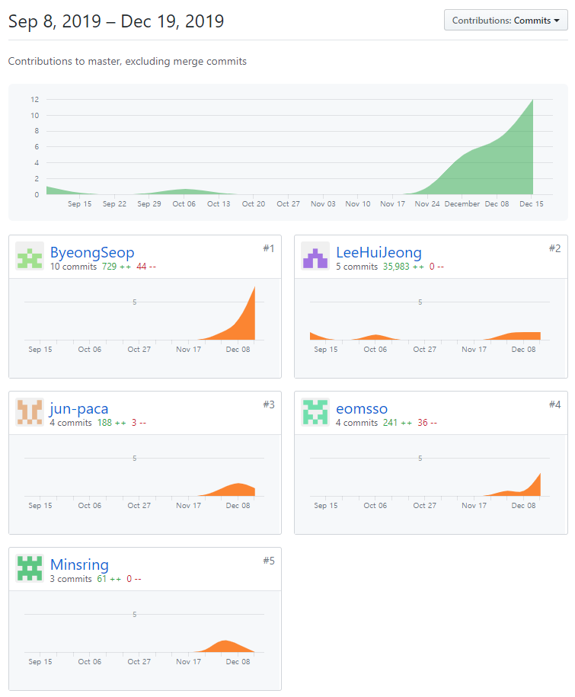
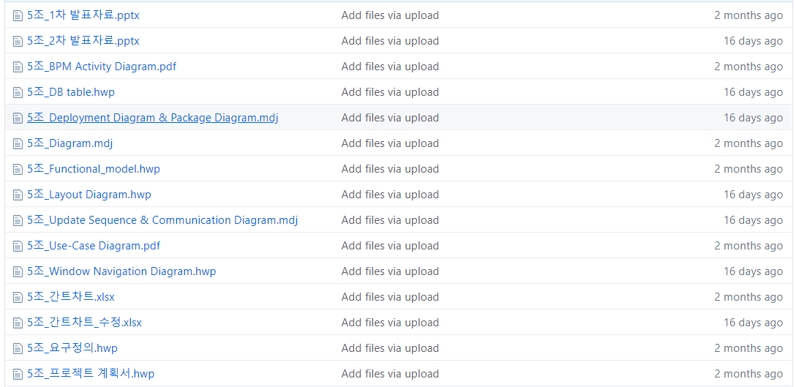
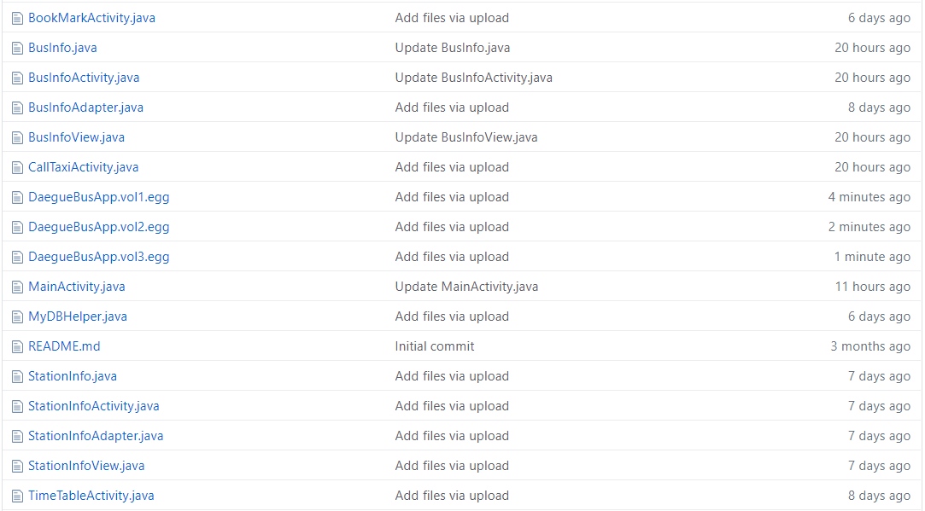
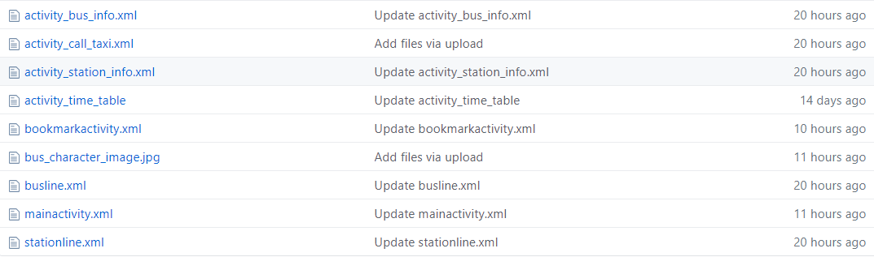
10. GitHub 업로드 결과 & 참고자료
10.1 GitHub 업로드 결과
https://github.com/LeeHuiJeong/KNU-20192-5
김병섭
이희정
박준현
엄소연
강민슬

Slide 48
10. GitHub 업로드 결과 & 참고자료
10.2 참고자료
Do it! 안드로이드 앱 프로그래밍-정재곤 저
Android Studio를 활용한 안드로이드 프로그래밍-우재남, 박길식 저
안드로이드 앱 개발 관련 강의
https://www.youtube.com/channel/UCvb9oqG4CtZ5H4m_NSD1GYA/playlists?view=50&
sort=dd&shelf_id=4
안드로이드 스튜디오 관련 강의
https://www.youtube.com/watch?v=oj6DI3PvAr0&list=PLRx0vPvlEmdB6sCgj_jubp8KPb1ni0VOC
안드로이드 스튜디오 관련 강의
https://www.youtube.com/playlist?list=PLG7te9eYUi7sj1mAKtunTzO7s_jPxez-e
안드로이드 스튜디오 관련 자료 모음
https://kartmon.blog.me/221598375334

Slide 49
Q & A

Slide 50
감사합니다!

